Slide 1
ESCUELA POLITECNICA DEL EJERCITO
Departamento Ciencias Económicas Administrativas y de Comercio Exterior
PLAN ESTRATEGICO DE MARKETING PARA INCREMENTAR LAS VENTAS Y POSICIONAMIENTO DE LA IMPORTADORA OFERTAS DE LA CIUDAD DE GUAYAQUIL
ELABORADO POR: KARINA DEL ROCÍO PÉREZ PADILLA
TUTOR: ING. GEOVANNY HERRERA.
COTUTORA: ING. ROSARIO PINEDA.

Slide 2
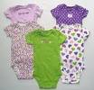
ASPECTOS GENERALES
ANALISIS SITUACIONAL - FODA
INVESTIGACIÓN DE MERCADO
OBJETIVOS Y ESTRATEGIAS
PLAN DE MARKETING
ANALISIS FINANCIERO
CONCLUSIÓN Y RECOMENDACIONES

Slide 3
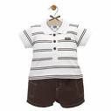
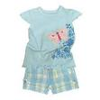
RESEÑA HISTORICA
IMPORTADORA OFERTAS
Sirve a su distinguida clientela desde 1999, se dedica a la importación y comercialización de prendas de vestir satisfaciendo las necesidades de un mercado exigente
Las líneas de productos ropa de niños y niñas, hasta el rango de 5años,
Ropa mama size para señoras de tallas grandes hasta 4XL, batas y ropa playera para todas las edades.
DEFINICION DEL PROBLEMA:
BAJA RENTABILIDAD DEL NEGOCIO:
Iliquidez
Altos niveles de endeudamiento
Altos costos de importación
Ventas bajas y baja rotación del inventario

Slide 4
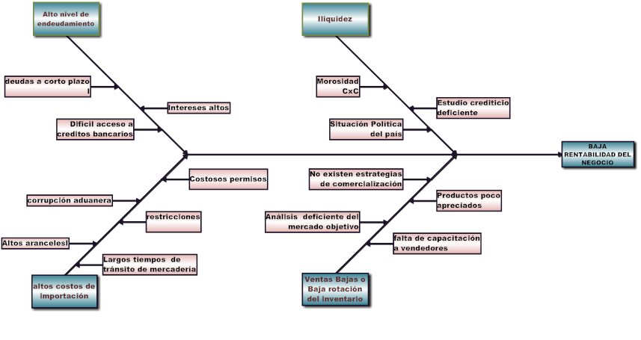
DIAGRAMA DE ISHIKAWA

Slide 5
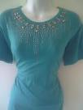
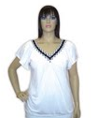
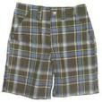
GIRO DEL NEGOCIO
ROPA DE BEBÉ
ROPA DE NIÑOS
ROPA DE NIÑAS
BLUSAS MAMA ZIZE
PANTALONETAS Y BERMUDAS

Slide 6
MATRIZ DE SÍNTESIS FORTALEZAS, OPORTUNIDADES, DEBILIDADES, AMENAZAS
FORTALEZAS | OPORTUNIDADES
1. Precios accesibles para los clientes. | 1. Incursionar en un mercado especializado técnicamente con un buen precio.
2. Capacidad de negociar directamente con fabricantes (China) | 2. Posicionar nuestros productos a nivel nacional.
3. Buen control de calidad proveedores. | 3. Explotar el mercado de moda para ventas retail.
4. Experiencia y conocimientos amplios de procesos de importación . | 4. Expandir la cobertura en la misma ciudad (Guayaquil)
5. Negociaciones directas con los clientes finales(mayor margen utilidad) | 5.Altos costos de mano de obra y falta de especialización técnica.
6.Cobertura de ventas región costa
7. Negocio administrado por sus dueños.
DEBILIDADES | AMENAZAS
1. No existe suficiente capital para cubrir la demanda. | 1. Barreras comerciales ( impuestos, propiedad intelectual).
2. El pago a proveedores es en efectivo. | 2. Barreras Técnicas (OMC, INEN ).
3. Personal medianamente capacitado. | 3. Abundante Competencia de distribuidores directos asiáticos.
4. No existe una planificación en las compras. | 4. Bajo poder adquisitivo de la población (altos niveles desempleo).
 | 5.Inestabilidad política y económica del país

Slide 7
MATRIZ RESUNEN FODA
 | FO | FA
 | F1 y O2 Incursionar en el mercado ecuatoriano obteniendo mejores precios en la mercadería. F2 y O2 Captación de mercado por: 1 precios competitivos 2. podemos fabricar de acuerdo a la demanda. F6 y O4 Permitir una cobertura a nivel nacional para obtener mayor capacidad de venta. | F2 y A1 las compras deben estar orientadas a productos especializados F2 y A3 Introducir nuevos productos para competir con otros distribuidores. F4A3Menores costos en procesos de nacionalización .
 | DO | DA
 | A1 O1 Encontrar fuentes de financiamiento (prestamos bancario, socio accionista) D1 yO2 Organizar capacitación de profesionales en OFERTAS para crear diferenciación en servicio | D1 A1Crear un sistema de crédito directo o alianzas con tarjetas de crédito populares D1A4Buscar nichos de mercado especializados D2 y A 5 Mejorar los nichos de mercados estableciendo precios diferenciados con respecto a la competencia.
OPORTUNIDADES
AMENAZAS
FORTALEZAS
DEBILIDADES

Slide 8
MATRIZ GENERAL ELECTRIC

Slide 9
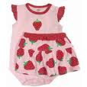
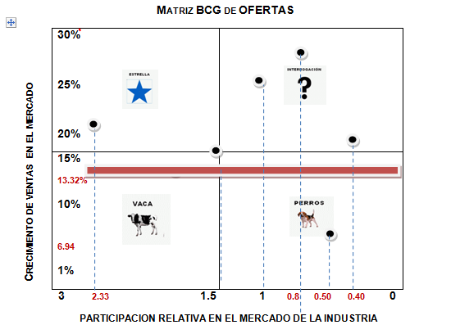
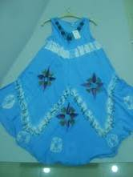
MATRIZ BCG
NINOS
NINAS
BEBES
BERMUDAS
MAMA ZIZE
BATAS

Slide 10
INVESTIGACION DE MERCADOS

Slide 11
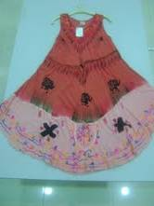
CALCULO DE LA MUESTRA
n: tamaño de la muestra
e : Nivel máximo de error de estimación permitido 6% (0,06).
Z: 95% de nivel de confianza estadística, el valor crítico de Z = 1,96. (Tabla normal estándar).
p: Proporción de individuos investigados que cumplen con determinada característica de
interés

Slide 12
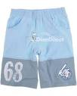
SEGMENTACION DE MERCADOS
CLIENTES MAYORISTAS
(32%), adquieren desde tres unidades en adelante por tipo de producto, con tallas y colores surtidos). Generalmente compran productos destinados para ser comercializados en la Costa.
El 86% de nuestros mayoristas comprenden edades entre 32 – 52 años
El 65% de los clientes mayoristas que compran en LA Bahía, viven en Guayas.
El 72% pertenece a la clase MEDIA-BAJA y BAJA. 13% clase MEDIA.
El 60 % de los clientes mayoristas son hombres y el 40% mujeres.
El monto de compra promedio de los ambulantes es generalmente menor a $20, pero son clientes frecuentes. La gran mayoría de ellos realiza compras diarias.
Un 58 % de los comerciantes mayoristas, reporta ventas semanales inferiores a $200.
Un 24% aproximadamente de los comerciantes mayoristas vende en una semana entre $200 Y $1000.
Un 12 % reporta ventas semanales entre $1000 y $1500.
Un 6% restante reporta ventas mayores a $1500 dólares a la semana.
Los colores que predominan en sus preferencias de compra en general, son los colores pasteles y los colores intensos en la costa.
Los clientes provenientes de la Sierra incluyen en sus preferencias los colores obscuros.

Slide 13
SEGMENTACION DE MERCADOS
MINORISTAS
Compradores minoristas (68%), adquieren productos destinados para el uso personal o familiar.
El 75% compran en esta zona de la (Bahía), viven en la Provincia del Guayas.
El 87% pertenece a las clases MEDIA-BAJA y BAJA.
La Edad promedio de los compradores minoristas es de 27 años.
El 86% de los clientes minoristas son mujeres y el 14% hombres.
6. EL monto de compra promedio de los clientes minoristas es de $8.

Slide 14
OFERTA DE PRENDAS DE VESTIR EN EL MERCADO ECUATORIANO.
PRODUCCION LOCAL ESTIMADA
AÑOS | No. EMPRESAS | No. PEQUENAS | No. MEDIANAS | No. GRANDES | PRODUCCION ANUAL CALCULADA
 |  | $ 28.558 | $ 25.299 | $ 34.093
2004 | 132 | 8 | 18 | 106 | $ 51.572.180,16
2005 | 114 | 7 | 15 | 92 | $ 44.591.134,68
2006 | 170 | 10 | 23 | 137 | $ 66.458.030,64
2007 | 174 | 10 | 24 | 140 | $ 67.988.956,32
2008 | 160 | 10 | 22 | 128 | $ 62.472.419,76
2009 | 190 | 11 | 26 | 153 | $ 74.257.304,52
2010 | 230 | 14 | 31 | 185 | $ 89.894.966,64
Fuente: INEC, Encuesta de manufactura y minería 2007.
Superintendencia de Compañías

Slide 15
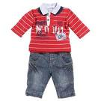
OFERTA MERCADO LOCAL
AÑOS | IMPORTACIONES | PRODUCCION ANUAL CALCULADA | OFERTA MERCADO LOCAL
2004 | $ 115.450.238,00 | $ 51.572.180,16 | $ 167.022.418,16
2005 | $ 119.352.424,00 | $ 44.591.134,68 | $ 163.943.558,68
2006 | $ 140.000.000,00 | $ 66.458.030,64 | $ 206.458.030,64
2007 | $ 120.000.000,00 | $ 67.988.956,32 | $ 187.988.956,32
2008 | $ 207.299.454,00 | $ 62.472.419,76 | $ 269.771.873,76
2009 | $ 69.942.000,00 | $ 74.257.304,52 | $ 144.199.304,52
2010 | $ 92.099.250,00 | $ 89.894.966,64 | $ 181.994.216,64
Oferta futura anual estimada o proyectada
(Mínimos Cuadrados)
AÑOS | OFERTA ESTIMADA
2011 | $ 198.588.447,68
2012 | $ 201.043.474,56
2013 | $ 203.498.501,44
2014 | $ 205.953.528,32
2015 | $ 208.408.555,20
2016 | $ 210.863.582,08
2017 | $ 213.318.608,96
Fuente: INEC, Encuesta de manufactura y minería 2007.
Superintendencia de Compañías

Slide 16
DEMANDA PRENDAS DE VESTIR
CONSUMO APARENTE
AÑOS | IMPORTACIONES | EXPORTACIONES | PRODUCCION NACIONAL | CONSUMO APARENTE O DEMANDA
2004 | $ 115.450.238,00 | $ 18.325.424,00 | $ 51.572.180,16 | $ 141.476.814
2005 | $ 119.352.424,00 | $ 25.545.236,00 | $ 44.591.134,68 | $ 132.111.188
2006 | $ 140.000.000,00 | $ 21.545.863,00 | $ 66.458.030,64 | $ 175.574.137
2007 | $ 120.000.000,00 | $ 32.320.000,00 | $ 67.988.956,32 | $ 146.144.000
2008 | $ 207.299.454,00 | $ 26.651.478,00 | $ 62.472.419,76 | $ 234.407.976
2009 | $ 69.942.000,00 | $ 21.385.527,00 | $ 74.257.304,52 | $ 112.396.473
2010 | $ 92.099.250,00 | $ 22.392.300,00 | $ 89.894.966,64 | $ 146.986.950
Consumo Aparente = Producción Local+ Importaciones-Exportaciones
Demanda futura anual estimada o proyectada
(Mínimos Cuadrados)
DEMANDA FUTURA
AÑOS | X | DEMANDA FUTURA
2011 | 8 | $ 129.917.636,56
2012 | 9 | $ 131.201.022,88
2013 | 10 | $ 132.484.409,20
2014 | 11 | $ 133.767.795,52
2015 | 12 | $ 135.051.181,84

Slide 17
Demanda Insatisfecha = Demanda Futura – Oferta Futura
DEMANDA INSATISFECHA DE PRENDAS DE VESTIR
AÑOS | OFERTA ESTIMADA | DEMANDA ESTIMADA | DEMANDA INSATISFECHA
2011 | $ 198.588.447,68 | $ 129.917.636,56 | $ 68.670.811,12
2012 | $ 201.043.474,56 | $ 131.201.022,88 | $ 69.842.451,68
2013 | $ 203.498.501,44 | $ 132.484.409,20 | $ 71.014.092,24
2014 | $ 205.953.528,32 | $ 133.767.795,52 | $ 72.185.732,80
2015 | $ 208.408.555,20 | $ 135.051.181,84 | $ 73.357.373,36
DEMANDA QUE CAPTARA EL PROYECTO
AÑOS | DEMANDA INSATISFECHA | PORCENTAJE DE MERCADO PARA EL PROYECTO | VENTAS ANUALES ESPERADAS
2011 | $ 68.670.811,12 | 1% | $ 686.708,11
2012 | $ 69.842.451,68 | 1% | $ 698.424,52
2013 | $ 71.014.092,24 | 1% | $ 710.140,92
2014 | $ 72.185.732,80 | 2% | $ 1.082.785,99
2015 | $ 73.357.373,36 | 2% | $ 1.100.360,60

Slide 18
OBJETIVOS Y ESTRATEGIAS
MISION
VISION
“Comercializar una amplia variedad de productos al menor precio, respaldados en un excelente servicio de su personal motivado para proporcionar bienestar a nuestros clientes, a su familia y a la comunidad.”
Para el 2015 Constituirse en una empresa líder en el área de comercialización de prendas de vestir (ROPA DE NIÑOS Y MAMA SIZE) con los más altos estándares de calidad en el servicio, innovación y precios bajos, para satisfacción de nuestros clientes, además ser la fuente de desarrollo y realización para nuestro personal y el país.

Slide 19
OBJETIVOS Y ESTRATEGIAS
Desarrollar un plan estratégico de marketing
Perspectiva de orientación al cliente
Perspectiva de Logros Financieros
Perspectiva de manejo de conocimientos
Mejorar la gestión del talento humano
Mejorar el clima LABORAL
Perspectiva de manejo de procesos internos
Reorganización estructural
Optimizar la adquisición de productos y proveedores
Mejorar la rentabilidad y liquidez de la organización
Reducción de gastos y costos
Incrementar las ventas
Incrementar participación de mercado
Posicionar a Importadora Ofertas
Incrementar la fidelidad de los clientes
Mejorar la calidad de los productos y servicios

Slide 20
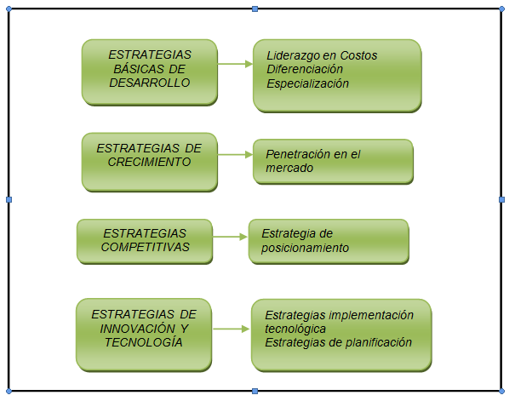
OBJETIVOS Y ESTRATEGIAS

Slide 21
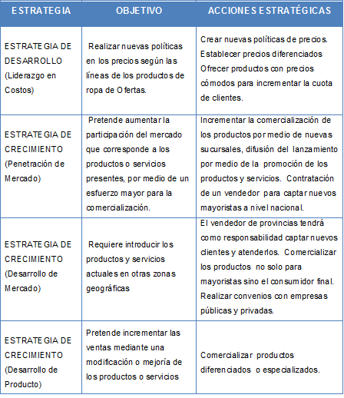
Estrategias Corporativas

Slide 22
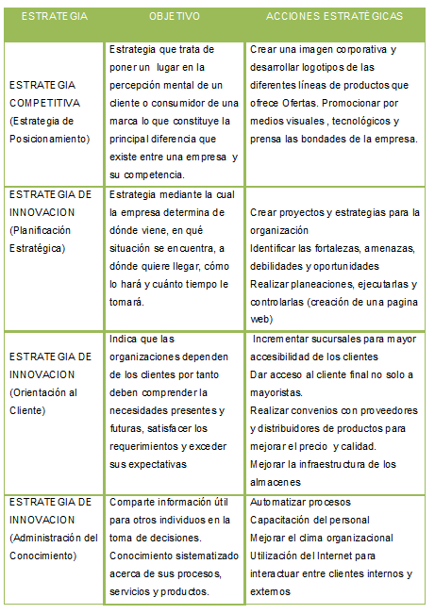
Estrategias Corporativas

Slide 23
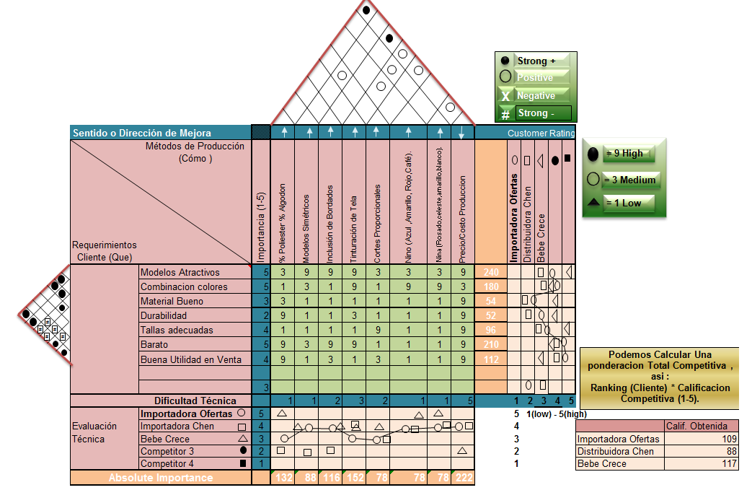
MATRIZ DE LA CASA DE LA CALIDAD

Slide 24
MATRIZ DE LA CASA DE LA CALIDAD
Nos permite diseñar un producto o servicio de acuerdo a las exigencias reales de los clientes considerando parámetros técnicos.
QUE QUIEREN LOS CLIENTES CUANDO BUSCAN COMPRAR UN MODELO DE ROPA DE NINOS??
CONSUMIDORES FINALES | MAYORISTAS | COMO LO HACEMOS ( TECNICAS)
Modelos Atractivos | Utilidad proyectada. | Combinación adecuada de poliéster y algodón ( % poliéster % Algodón)
Coloridos (combinación de colores). | Diseños Atractivos. | Modelos simétricos
Buen Material. | Tallas adecuadas. | Inclusión de Bordados de hilo
Durabilidad | Buena tinturacion de tela | Elección Adecuada de gama de colores
Tallas apropiadas. | Colorido (combinacion de colores) | Niños (azul, Amarillo, rojo, café).
Colores apropiados.(trituración de tela). | Material | Niñas (rosado, celeste, amarillo, blanco).
Precio. | Precio. | Tinturación de la tela.
 |  | Cortes Proporcionales (0-4,4-12).
 |  | Precio o Costo Producción.

Slide 25
MK MIX
PRODUCTO
PRECIO
PLAZA
PROMOCION

Slide 26
PRODUCTO

Slide 27
MK MIX
PRODUCTO
PRECIO
PLAZA
PROMOCION

Slide 28
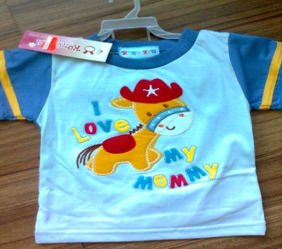
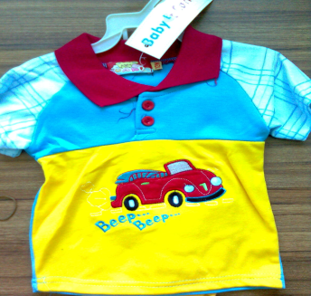
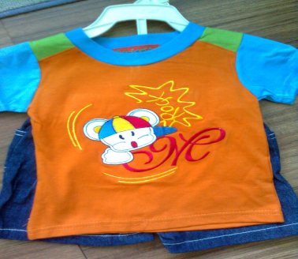
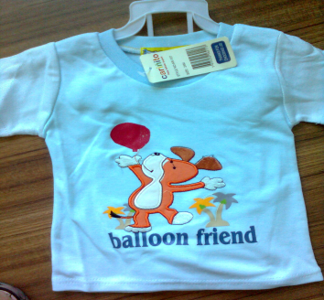
PRECIO
$66/doc $48/doc $48/doc
$8/PVP $ 7/PVP $ 7/PVP
$36/doc $42/doc
$ 5/PVP $ 6/PVP
$45/doc
$ 5/PVP

Slide 29
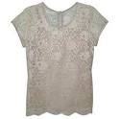
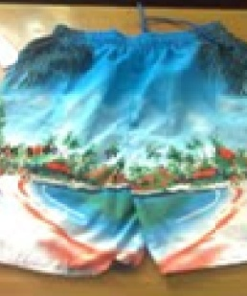
PRECIO
$72/doc $72/doc $84/doc
$8,60 PVP $ 8,60 PVP $9.90 PVP
$96/DOC
$9.50 /PVP
$45/DOC $72/DOC $60/DOC
$ 4,90/PVP $7,9 PVP $6,50/PVP

Slide 30
PRECIOS
Fijación de precios por porcentaje sobre el costo en bodega, según línea de producto
ESTRATEGIAS
estrategia de Precios pares o Impares,
Fijar políticas de financiamiento y crédito para los clientes minoristas.
Evitar gastos mayores de importación (logística)

Slide 31
PLAZA
Utilizar un canal de Distribución Directo.
Distribuir nuestros productos Indirectamente
La apariencia física de las instalaciones en la que cuentan factores como la iluminación, la temperatura, la limpieza y el orden.
Aplicación de una estrategia de merchandising en los puntos de ventas.

Slide 32
PROMOCION
Promoción de los productos basados en la diferenciación del servicio.
Elaboración de medios gráficos de promoción.
Difusión de nuestros productos en medios como radio y prensa escritas
Uso del Internet, como medio de promoción.
Promoción de los productos a través de ferias.
Descuentos en fechas especiales
Remates de prendas a mitad de precio

Slide 33
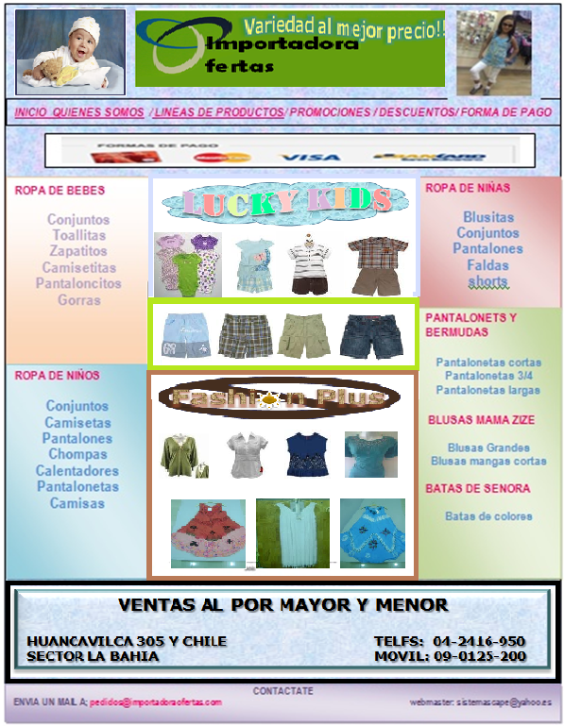
DISEÑO DE PAGINA WEB

Slide 34
PROMOCION
TARJETAS DE PRESENTACION

Slide 35
PROMOCION
TARJETAS DE DESCUENTO

Slide 36
Creación del anuncio para la prensa (El Universo)
PROMOCION
Donde siempre encontraras las mejores ofertas en ropa para niños y niñas, además pone a su disposición su nueva línea FASHION PLUS para mujeres con Gran Estilo donde encontrara una amplia gama en tallas XL–XL4 No busque mas VISITENOS!!
Huancavilca 305 y Chile Móvil 090-125200
En el Centro de la Bahía Teléfonos: 04-2416-950
www.luckykids.com www.fashionplus.com

Slide 37
Creación del anuncio para la prensa (El Universo)
VOLANTES

Slide 38
PERSONAL DE VENTAS
Cursos de Capacitación.
Feed Back (talleres de ventas).
Creación de un ambiente laboral agradable para los trabajadores.
Ofrecer Seminarios motivación.
Premios por buen desempeño laboral

Slide 39
RESUMEN DE EVALUACIÓN FINANCIERA
Resumen de
evaluación financiera
 |  | (1) | (2) | (3) | (4) | (5)
 |  | UTILIDAD NETA | INCREMENTO DE UTILIDAD CON PLAN DE MARKETING | VALOR PRESENTE NETO | INCREMENTO UTILIDAD /PLAN DE MARKETING | BENEFICIO/COSTO
SIN PROYECTO | SIN PROYECTO | $ 55.487,82 | $ 0,00 | $ 76.487,95 | 0,00 | 1,31
CON PROYECTO | CON PROYECTO | $ 108.769,93 | $ 53.282,11 | $ 150.315,88 | 3,37 | 1,43
 | PESIMISTA | $ 87.468,93 | $ 31.981,11 | $ 120.103,77 | 2,02 | 1,38
 | OPTIMISTA | $ 134.935,76 | $ 79.447,94 | $ 187.427,98 | 5,03 | 1,48
PROMEDIO CON PROYECTO |  | $ 110.391,54 | $ 54.903,72 | $ 152.615,88 | 3,48 | 1,43

Slide 40
EVALUACION
TAZA MÍNIMA DE ACEPTACIÓN DE RENDIMIENTO
Prima de riesgo | 7,30%
Tasa pasiva | 4,59%
Índice de inflación | 3,11%
Tasa de descuento | 15,00%

Slide 41
ASPECTOS GENERALES
ANALISIS SITUACIONAL – FODA
INVESTIGACIÓN DE MERCADO
OBJETIVOS Y ESTRATEGIAS
PLAN DE MARKETING
ANALISIS FINANCIERO
CONCLUSIÓNES Y RECOMENDACIONES

Slide 42
CONCLUSION
LA SITUACION DE LA EMPRESA ES LA SIGUIENTE:
Ofertas presentan una baja considerable en sus ventas debido a los cambios en las políticas arancelarias, que elevaron los costos de importación, afectando al consumidor final, y el nivel de ventas. Dejando a la empresa en una situación financiera inestable y la falta de promoción de la institución, nos ha llevado a enfrentar problemas de iliquidez, disminuyendo la rentabilidad.
La situación actual del país y el alto índice de niveles de desempleo (empleo formal) pueden ser una oportunidad para Ofertas sin embargo no existe un plan estratégico de marketing que permita a la empresa buscar nuevos nichos mercados y posicionamiento de los productos en diferentes partes del país.
Existe la necesidad de invertir para crear una identidad propia, promocionar la imagen corporativa para impulsar líneas de producto diferenciadas, y posicionar a la empresa.

Slide 43
CONCLUSION
La investigación de mercados determino lo siguiente:
Nuestro segmento de mercado esta conformado por 2 grupos de personas con diferentes caracteristicas: MAYORISTAS Y MINORISTAS en general de 22 a 55 años de edad, es un mercado conformado principalmente por gente clase baja y media baja.

Slide 44
CONCLUSION
MAYORISTAS
MINORISTAS
32% clientes encuestados 79% del monto total de compras.
Compran para comercializar.
El 65% reside provincia Guayas .
El 72% pertenece a la clase MEDIA-BAJA y BAJA.
El 60 % de los clientes son hombres y el 40% mujeres.
81% tiene entre 32 y 52 años de edad.
El 40 % no cuenta con local fijo, 23% alquila mercado municipal o pequeño local 3% posee local propio.
Monto promedio compra $63
68% de clientes encuestados
21% monto de compras
adquieren productos destinados para el uso personal o familiar.
El 75% compran en esta zona de la ciudad, viven en la Provincia del Guayas.
El 87% pertenece a las clases MEDIA-BAJA y BAJA.
La Edad promedio esta entre 22 - 55 años.
El 86% son mujeres y el 14% hombres.
EL monto de compra promedio es de $8.

Slide 45
CONCLUSION
El mercado prendas de vestir, considerando cifras oficiales presenta una demanda que no es abastecido por la producción local
las importaciones, déficit bordearía los USD 70 millones. A criterio personal se estima que la demanda insatisfecha de prendas de vestir en el país bordearía los USD 150 millones.

Slide 46
CONCLUSION
Existe la necesidad de aplicar las siguientes estrategias:
la diferenciación en precios bajos,
la apertura de una sucursal,
la contratación de un vendedor para captar mayoristas,
comercializar los productos a minoristas,
traer productos diferenciados y especializados,
crear imagen corporativa,
slogan y logotipos de las líneas de producto,
la creación y lanzamiento de la pagina web,
consolidar y revisar los convenios con proveedores,
mejorar la infraestructura de los almacenes,
capacitar al personal de ventas,
mejorar el clima laboral.
El plan de Marketing determino la necesidad de ejecutar todas las estrategias planteadas en el proyecto.

Slide 47
CONCLUSION
El análisis financiero contempla principalmente la promoción para la apertura de una sucursal.
Se estima que al término del primer año, la utilidad generada por el plan de marketing sea de $ 30000.
El método del valor presente neto, presenta un valor positivo, con un incremento del 58% si se aplica el plan estratégico de marketing.
En el análisis del costo beneficio tenemos un indicador del 1,43. El mismo que nos indica que los ingresos son superiores a los egresos en un 43%.

Slide 48
RECOMENDACIONES
Debido al tamaño del mercado y su fraccionamiento, se recomienda centrarse en nichos de mercado. Estos están constituidos básicamente por productos que por el tipo de materia prima o por la cantidad de mano de obra, no se pueden fabricar en la Comunidad Andina o hacerlo es muy costoso.
Ampliar la cartera de clientes de Ofertas, dando apertura a los clientes minoristas, implementar sucursales en sitios estratégicos, contratar un vendedor para captar nuevos clientes mayoristas a nivel nacional, diversificar los productos que ofrecemos, establecer alianzas estratégicas con proveedores y empresas.

Slide 49
RECOMENDACIONES
Implementar un sistema de evaluación de personal, plan de incentivos y capacitación. Además se debe fomentar el fortalecimiento de la comunicación organizacional y motivación como elemento determinante en el cumplimiento de las metas de la empresa.
Se recomienda la aplicación del plan estratégico de marketing, el mismo que permitirá el incremento de las ventas, posicionar las diferentes líneas de producto y mejorar la rentabilidad de Importadora Ofertas.

